Slide 1

Programação em
Linguagem C
Compilador Online GDB
Estrutura Básica de Programação

Slide 2
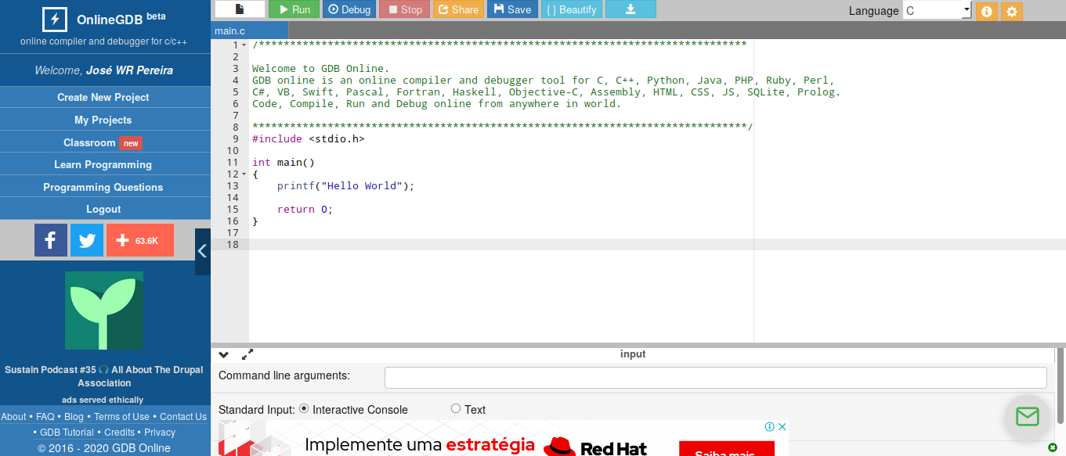
Plataforma de Programação Online GDB
https://www.onlinegdb.com/
OnlineGDB
Prog. Ling. C

Slide 3
Plataforma de Programação Online GDB
https://www.onlinegdb.com/
Botões de comandos
New File: Novo arquivo.
Run: Executar o programa.
Debug: Depurar o programa.
Stop: Parar a execução do prog.
Share: Compartilhar o código.
Save: Salvar o código.
Beautify: ‘Embelezar’- Ajustar
a indentação do código.
Download: Baixar o código.
OnlineGDB
Prog. Ling. C

Slide 4
Plataforma de Programação Online GDB
https://www.onlinegdb.com/
Selecionar a Linguagem
de compilação: C
OnlineGDB
Prog. Ling. C

Slide 5
Plataforma de Programação Online GDB
https://www.onlinegdb.com/
Editor do código fonte
OnlineGDB
Prog. Ling. C

Slide 6
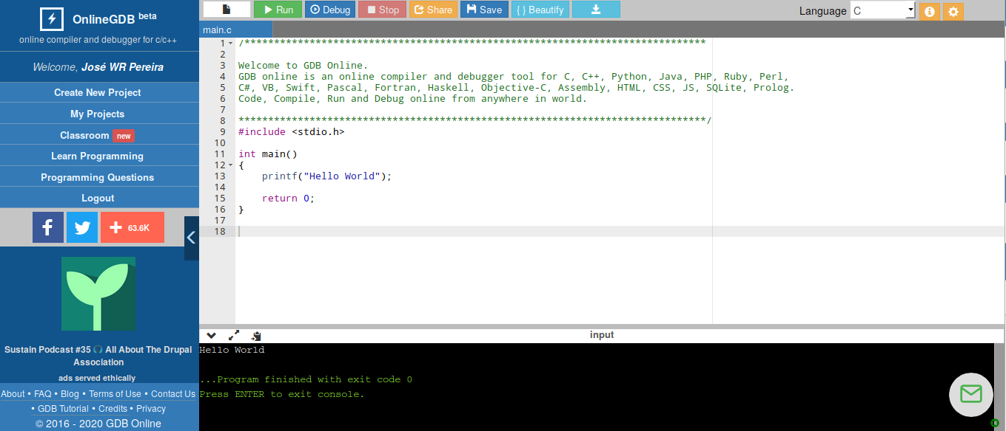
Plataforma de Programação Online GDB
https://www.onlinegdb.com/
Terminal de
execução do programa
OnlineGDB
Prog. Ling. C

Slide 7
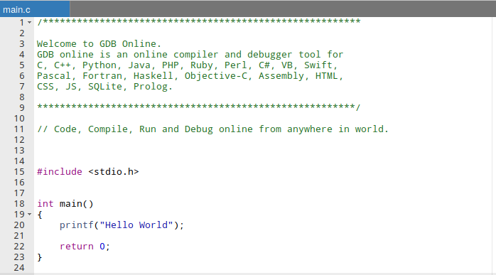
Estrutura básica de um programa em linguagem C
Comentário
em bloco
Comentário
de linha
Inclusão de bibliotecas
Programa principal
Estrutura básica de um programa em C
Prog. Ling. C

Slide 8
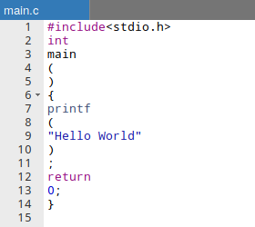
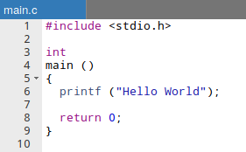
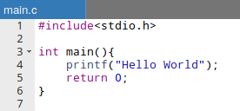
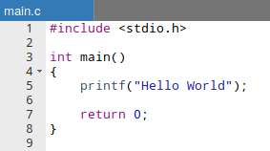

Estilos de código
Espaçamentos e estilo de código
Prog. Ling. C

Slide 9
Estilos de código
Espaçamentos e estilo de código
Prog. Ling. C

Slide 10
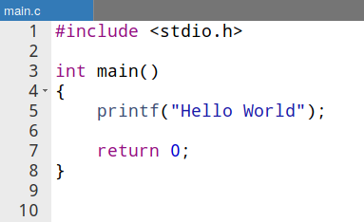
Biblioteca padrão
Entradas e Saídas
Inclusão de biblioteca
stdio.h
(Standard Input Output)
Possui funções de manipulação
da entrada e da saída padrão.
Exemplo:
printf()
scanf()
Biblioteca <stdio.h>
Prog. Ling. C

Slide 11
Estrutura básica função main()
Programa principal (main)
Todo programa em linguagem C
é estruturado em uma ou mais
Funções.
O nome das funções é de escolha
do programador, exceto a única
função obrigatória, main.
Função main()
Prog. Ling. C

Slide 12
Estrutura básica de uma função
função
...
Argumento
Saída
Argumento
Estrutura de uma função
<tipo_saída> nome_da_funcao(<tipo_entrada> argumento,…)
{ início do corpo da função
corpo da função com retorno de dado
} fim do corpo da função
Estrutura básica de uma função
Prog. Ling. C

Slide 13
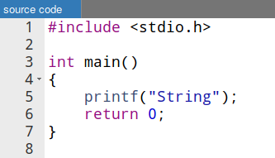


Função printf()
String
printf
“String”
printf
Imprime uma cadeia de caracteres no arquivo de saída padrão.
A saída padrão, geralmente, é o monitor.
Memória
... | ‘S’ | ‘t’ | ‘r’ | ‘i’ | ‘n’ | ‘g’ | \0 | ...
Função printf()
Prog. Ling. C

Slide 14
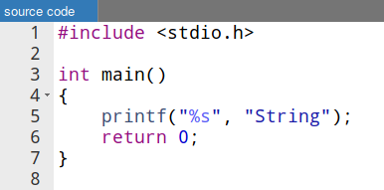
Função printf()
Saída
String
printf
Imprime uma cadeia de caracteres no arquivo de saída padrão.
A saída padrão, geralmente, é o monitor.
Memória
... | ‘S’ | ‘t’ | ‘r’ | ‘i’ | ‘n’ | ‘g’ | \0 | ...
Função printf()
Prog. Ling. C

Slide 15
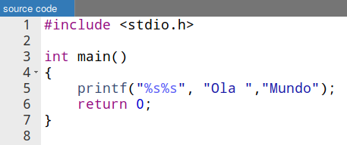
Função printf()
Saída
Ola Mundo
Formato de impressão
%s: string – cadeia de caracteres
8 bits
1 byte
... | ‘O’ | ‘l’ | ‘a’ | ‘ ‘ | \0 | ... | ‘M’ | ‘u’ | ‘n’ | ‘d’ | ‘o’ | \0 | ...
Função printf()
Prog. Ling. C

Slide 16
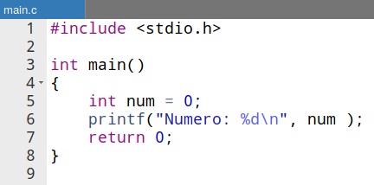
Função printf()
Saída
Numero: 0
Formato de impressão
%d: número inteiro – 4 bytes
Segmento de memória
num
... | 0 | 0 | 0 | 0 | ...
Função printf()
Prog. Ling. C

Slide 17
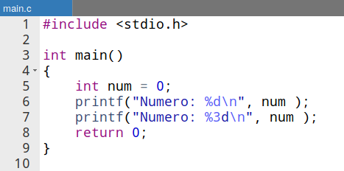
Função printf()
Saída
Numero: 0
Numero: 0
Formato de impressão
%d: número inteiro – 4 bytes
%nd: número de espaços reservados
Segmento da memória
num
... | 0 | 0 | 0 | 0 | ...
Função printf()
Prog. Ling. C

Slide 18

Função printf()
Saída
Numero: 74
Numero: 74
Formato de impressão
%d: número inteiro – 4 bytes
%nd: número de espaços reservados
Segmento da memória
num
... | 0 | 0 | 0 | 4A | ...
74 = 0b01001010 = 0x4A
Função printf()
Prog. Ling. C

Slide 19
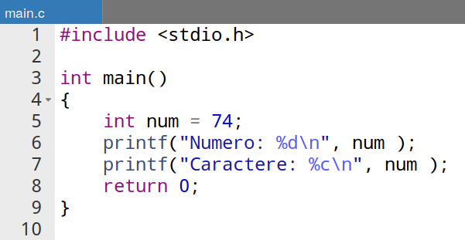
Função printf()
Saída
Numero: 74
Caractere: J
Formato de impressão
%c: caractere – símbolo gráfico
convencional para:
- Digitos Numéricos(‘0’,’1’,’2’,...)
- Letras(‘A’,’B’,’C’,...‘a’,’b’,’c’,...)
- Código de controle(\n,\t,...)
- Símbolo especial
Segmento da memória
num
... | 0 | 0 | 0 | 4A | ...
74 = 0b01001010 = 0x4A
Função printf()
Prog. Ling. C

Slide 20
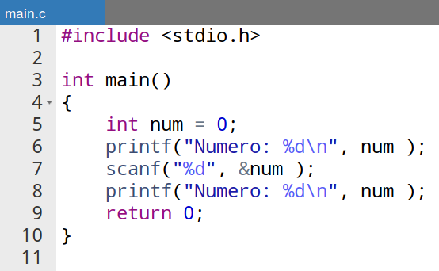
Função scanf()
Saída
Entrada
Saída
Numero: 0
74<Enter>
Numero: 74
scanf()
Lê a entrada padrão, que geralmente,
é o teclado
%d: tipo de dado de entrada: inteiro
&<var>: endereço da variável que
receberá o dado lido.
Segmento da memória
num
0x83 0x82 0x81 0x80
... | 0 | 0 | 0 | 4A | ...
74 = 0b01001010 = 0x4A
Função scanf()
Prog. Ling. C

Slide 21
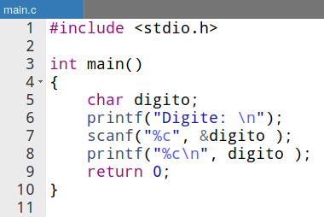
Função scanf()
Saída
Digite:
S<Enter>
S
Segmento da memória
digito
0X80
scanf()
%c: tipo de dado de entrada: caractere
... | 0 | 0 | 0 | 53 | ...
83 = 0b01010011 = 0x53
Função scanf()
Prog. Ling. C

Slide 22
Função scanf()
Saída
Digite:
SENAI<Enter>
S
Segmento da memória
digito
0X80
scanf()
%c: tipo de dado de entrada: caractere
... | 0 | 0 | 0 | 53 | ...
83 = 0b01010011 = 0x53
Função scanf()
Prog. Ling. C

Slide 23
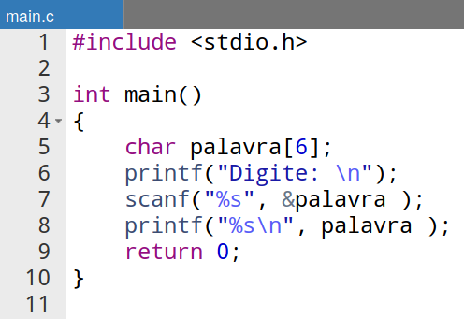
Função scanf()
Saída
Digite:
SENAI<Enter>
SENAI
scanf()
%s:String – cadeia de caracteres
Segmento da memória
palavra
0X80 0x81 0x82 0x83 0x84 0x85
... | 53 | 45 | 4E | 41 | 49 | \0 | ...
Função scanf()
Prog. Ling. C

Slide 24
Função scanf()
Saída
Digite:
SENAI<Enter>
SENAI
scanf()
%s:String – cadeia de caracteres
Segmento da memória
palavra
0X80 0x81 0x82 0x83 0x84 0x85
... | ‘S’ | ‘E’ | ‘N’ | ‘A’ | ‘I’ | \0 | ...
Função scanf()
Prog. Ling. C

Slide 25
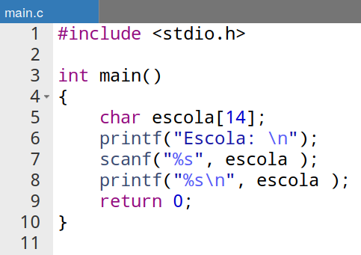
Função scanf()
Saída
Escola:
SENAI Jandira<Enter>
SENAI
Segmento da memória
palavra
0X80 0x81 0x82 0x83 0x84 0x85 0x86 0x87 0x88 0x89 0x8A 0x8B 0x8C 0x8D
... | ‘S’ | ‘E’ | ‘N’ | ‘A’ | ‘I’ | \0 |  |  |  |  |  |  |  | \0 | ...
Função scanf()
Prog. Ling. C

Slide 26
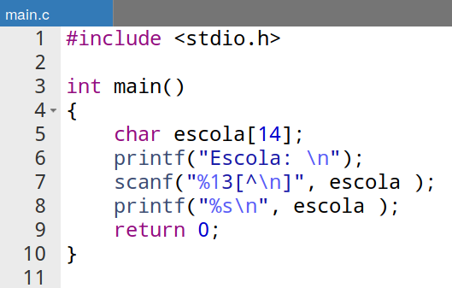
Função scanf()
Saída
Escola:
SENAI Jandira<Enter>
SENAI Jandira
Segmento da memória
palavra
0X80 0x81 0x82 0x83 0x84 0x85 0x86 0x87 0x88 0x89 0x8A 0x8B 0x8C 0x8D
... | ‘S’ | ‘E’ | ‘N’ | ‘A’ | ‘I’ | ‘ ‘ | ‘J’ | ‘a’ | ‘n’ | ‘d‘ | ‘i’ | ‘r’ | ‘a’ | \0 | ...
Função scanf()
Prog. Ling. C

Slide 27
Site: josewrpereira.github.io/ddp/
E-mail: josewrpereira@outlook.com
Programação em Linguagem C
Prog. Ling. C

